Slide 1
Широкая масленица
Государственное бюджетное дошкольное образовательное учреждение детский сад № 6 комбинированного вида Выборгского района Санкт-Петербурга
Воспитатель: Бычкова Ж.В.
2014г.

Slide 2
Широкая Масленица — Сырная неделя!
Ты пришла нарядная к нам весну встречать.
Печь блины и развлекаться будем всю неделю,
Чтоб зиму студеную из дому прогнать

Slide 3
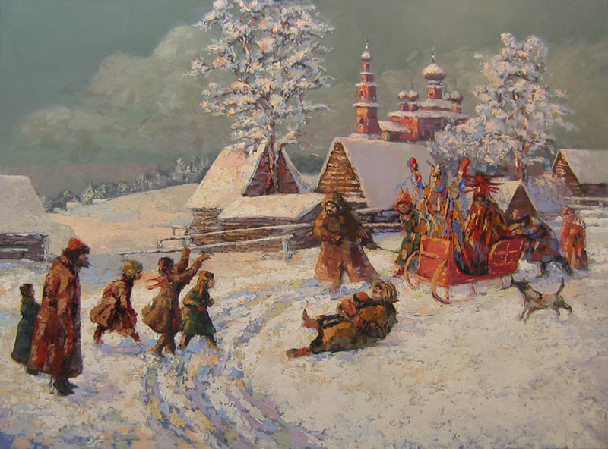
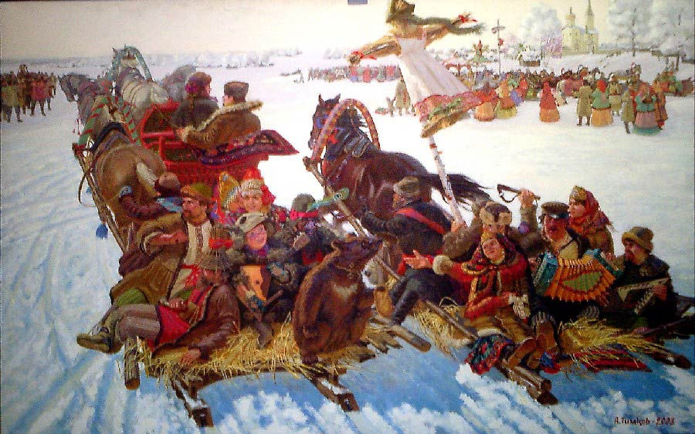
Каждый день Масленой недели имеет своё название. Понедельник — встреча.
Делали куклу — Масленицу, наряжали ее, усаживали в сани и везли на горку. Встречали ее песнями. Первыми были дети. Начиная с этого дня, дети каждый день катались с гор.

Slide 4
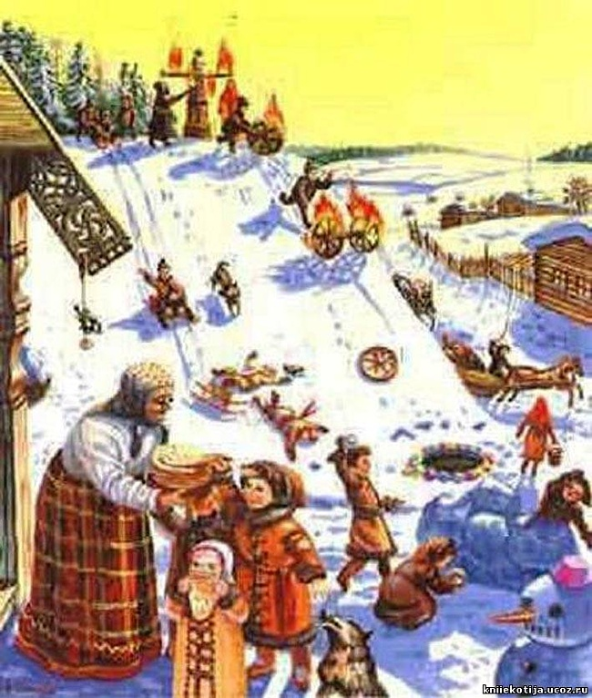
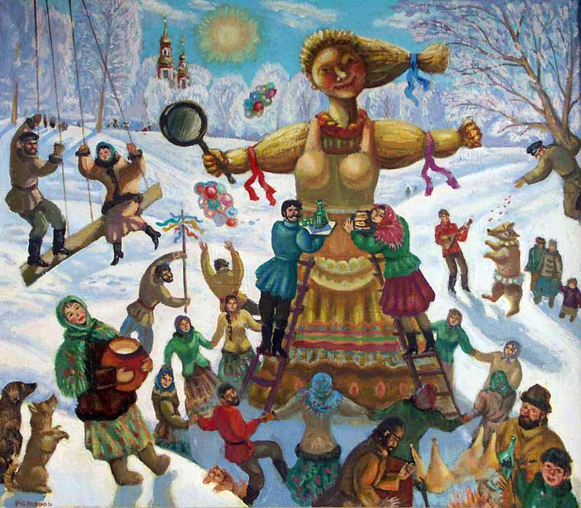
Вторник — заигрыш.
Дети и взрослые ходили от дома к дому, поздравляли с Масленицей и выпрашивали блины. Все ходили друг к другу в гости, пели песни, шутили. В этот день начинались игрища и потехи, устраивались девичьи качели, поездки на лошадях.

Slide 5
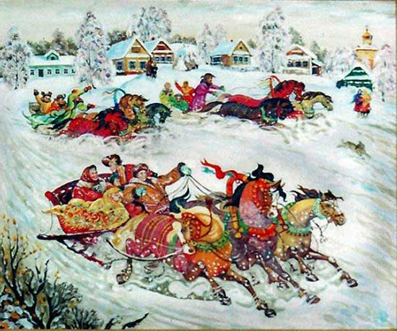
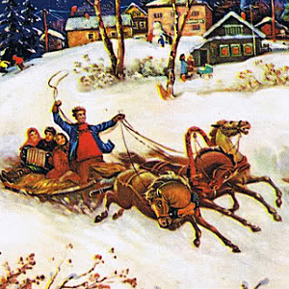
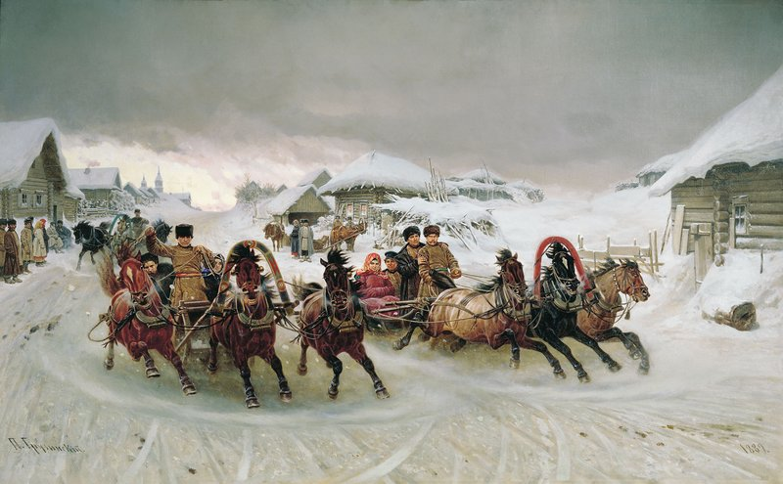

Slide 6
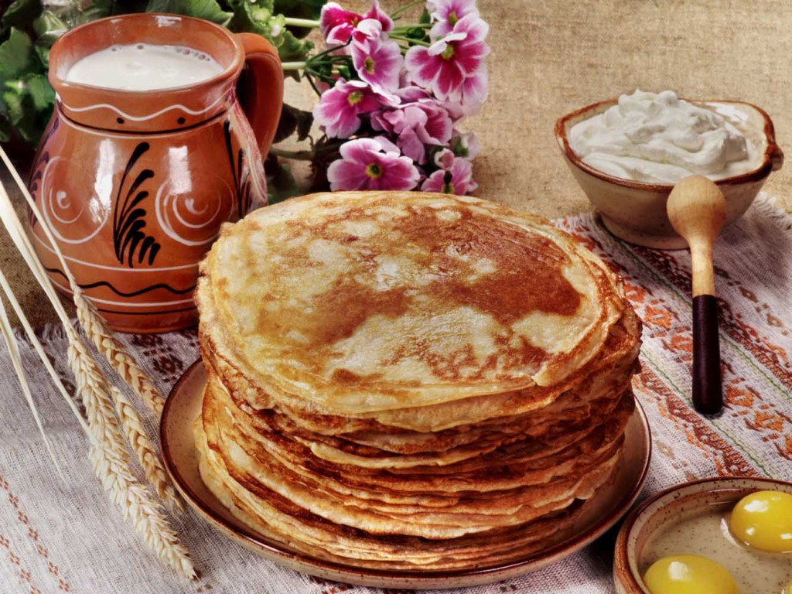
Среда — лакомка, или сладкоежка.
Как на масленой неделе Из печи блины летели! С пылу, с жару, из печи, Все румяны, горячи!
Начинали кататься с гор взрослые. С этого дня по деревне катались на тройке с бубенцами. Родственники навещали друг друга семьями, ходили в гости с детьми, лакомились блинами и другими масленичными яствами.

Slide 8
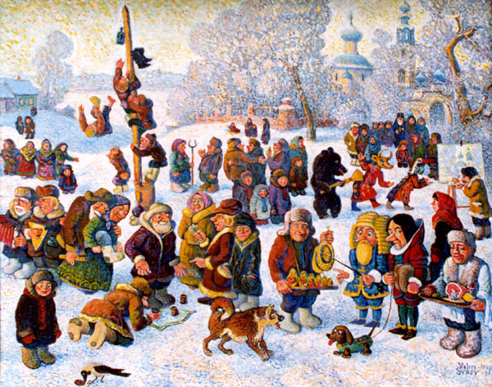
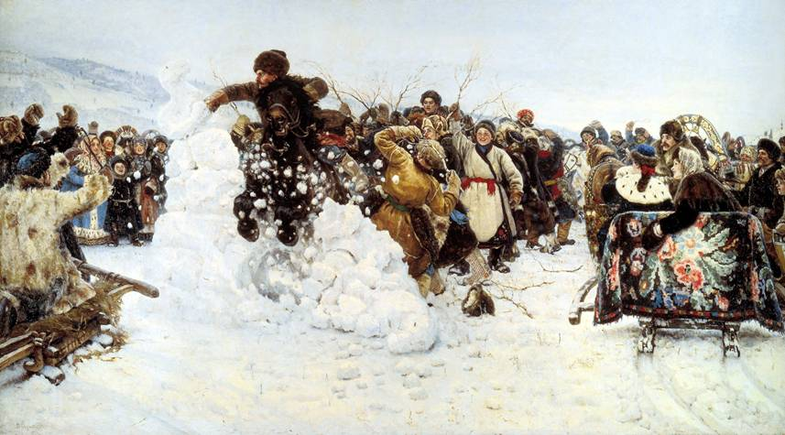
Четверг — широкий, разгуляй.
Четверг — широкий, разгуляй-четверток. В этот день было больше всего развлечений. Устраивали конские бега, кулачные бои и борьбу.
Строили снежный городок и брали его боем. Катались на конях по деревне. Съезжали с гор на санях, лыжах.

Slide 9
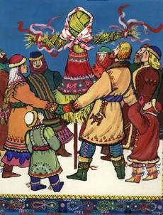
Широкий четверг, разгуляй.
Ряженые веселили народ. Все угощались блинами. Гуляли с утра до вечера, плясали, водили хороводы, пели частушки.

Slide 10
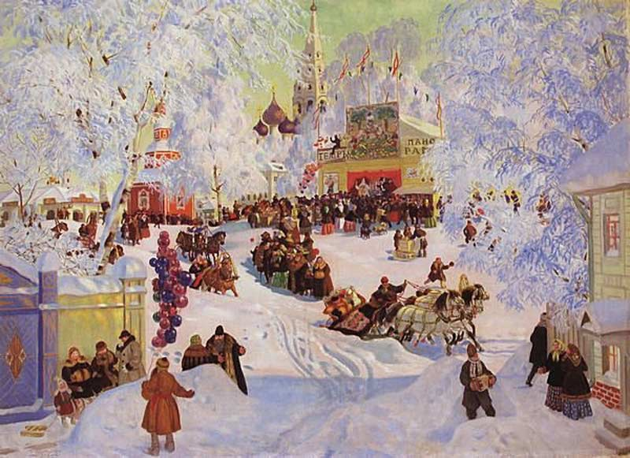

Slide 11
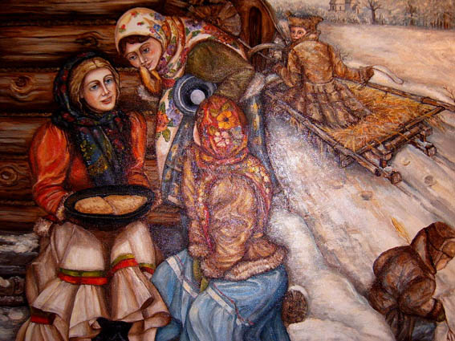
Пятница — тёщины вечёрки.
На тещины вечерки зятья угощали своих тещ блинами. А девушки в полдень выносили блины в миске на голове и шли к горке. Тот парень, которому девушка понравилась, торопился отведать блинка, чтобы узнать: добрая ли хозяйка из нее выйдет.

Slide 12
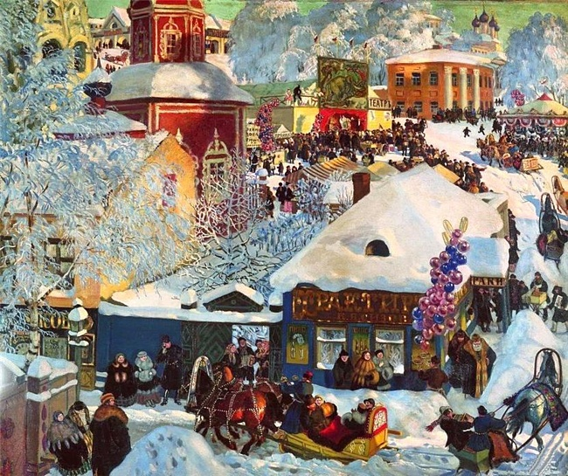
Суббота — золовкины посиделки.
В этот день молодожены приглашали к себе в гости родных и потчевали их угощением. Велись разговоры о житье-бытье, мирились, если до этого в ссоре находились. Вспоминали и умерших родственников, говорили о них хорошие и добрые слова.

Slide 13
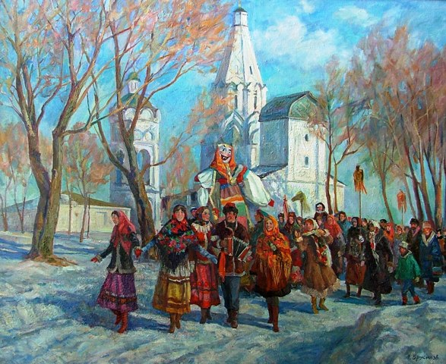

Slide 14
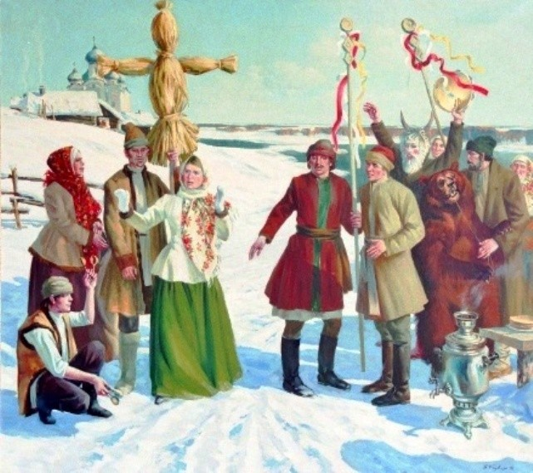
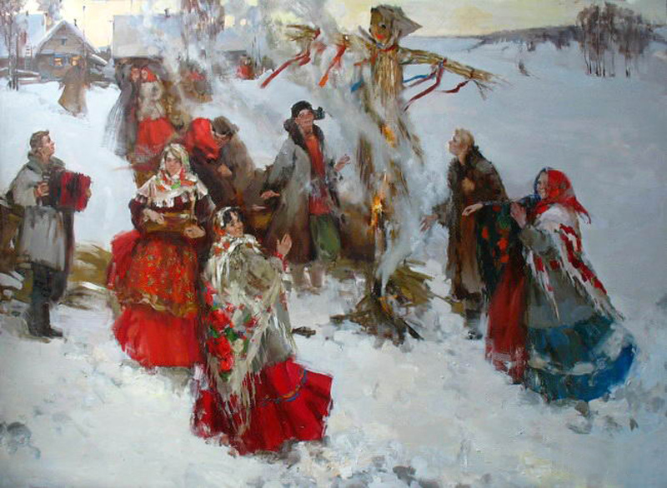
Воскресенье — прощёный день, целовальник, проводы.
Это были проводы Масленицы. В поле раскладывали костер из соломы и сжигали куклу с песнями. Пепел разбрасывали пополю, чтобы наследующий год собрать богатый урожай. В прощенное воскресенье ходили друг к другу мириться и просили прощения, если обидели раньше. Говорили: "Прости меня, пожалуйста". "Бог тебя простит", — отвечали на это. Потом целовались и не вспоминали об обидах.

Slide 15
В прощенное воскресенье ходили друг к другу мириться и просили прощения, если обидели раньше.
Говорили: "Прости меня, пожалуйста". "Бог тебя простит", — отвечали на это. Потом целовались и не вспоминали об обидах.

Slide 16
Пословицы и поговорки про Масленицу
Где блины, тут и мы.
Где с маслом каша — тут и место наше.
Блин не клин, брюха не расколет.
На горках покататься, в блинах поваляться.
Без блина не масляна.
Зять на двор — пирог на стол.
Это Масленица идет, блин да мед несет.
Отдадим почтенье на сырной в воскресенье.
Блинцы, блинчики, блины, как колеса у Весны.
Не все коту Масленица, будет и Великий пост.
Спасибо за внимание.

